Slide 1

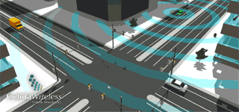
차세대 네트워크통신
Hyogon Kim
widen.korea.ac.kr

Slide 2
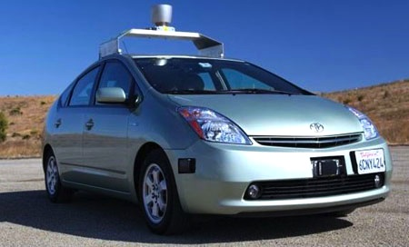
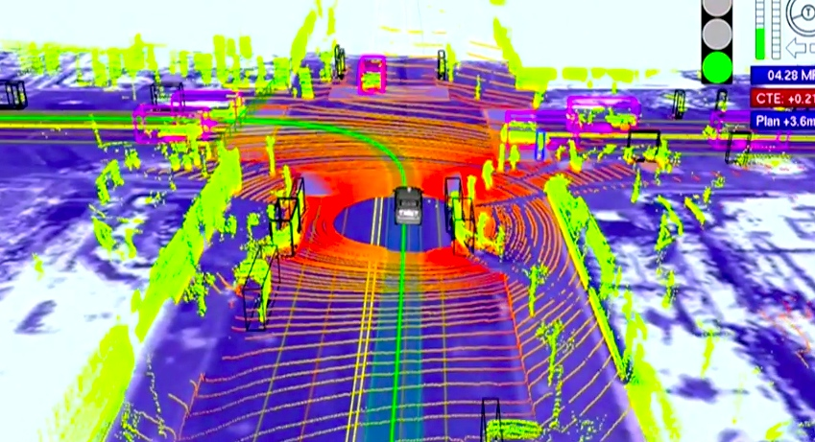
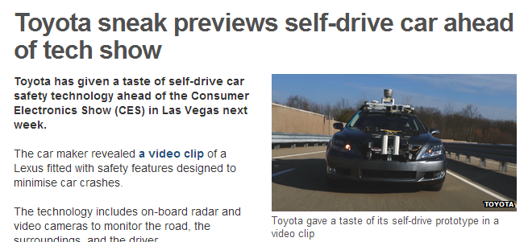
스마트 카

Slide 3
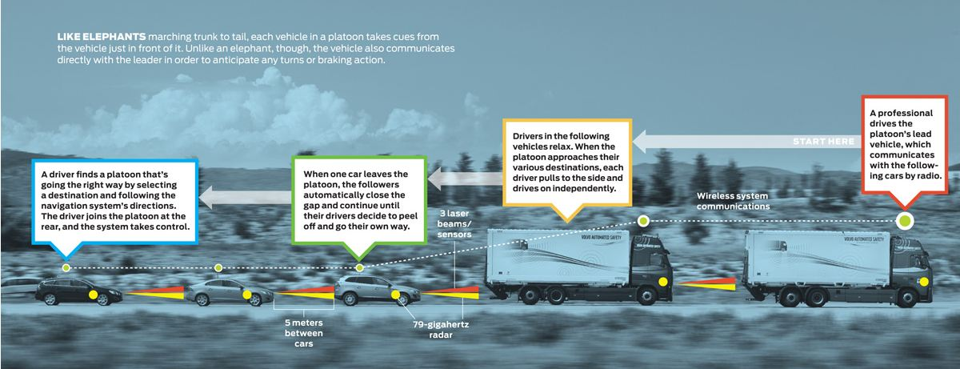
스마트 카

Slide 4
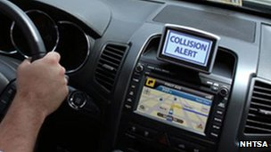
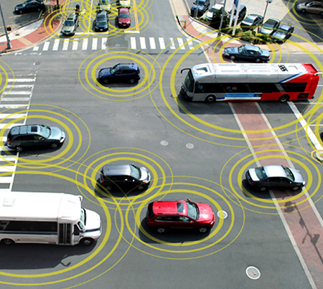
스마트 카

Slide 5
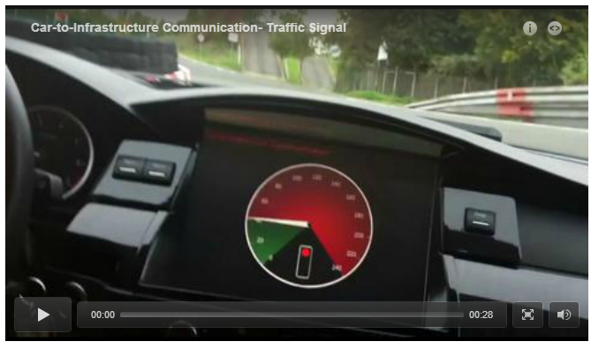
스마트 카

Slide 6
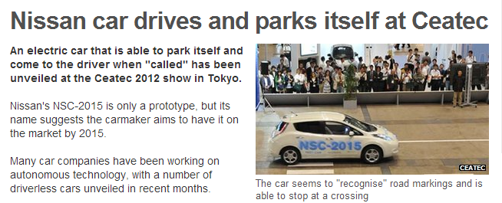
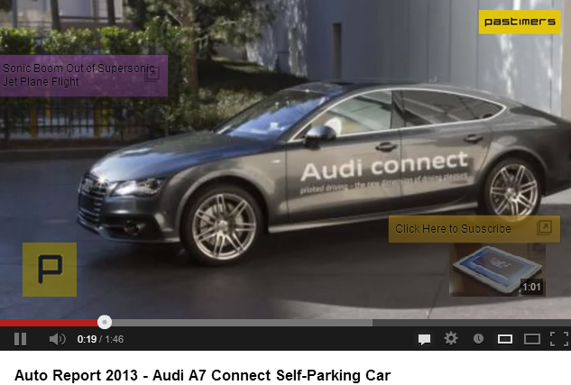
스마트 카

Slide 7
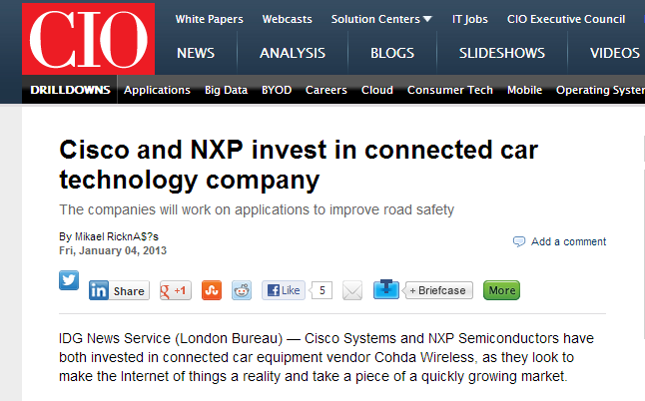
스마트 카

Slide 8
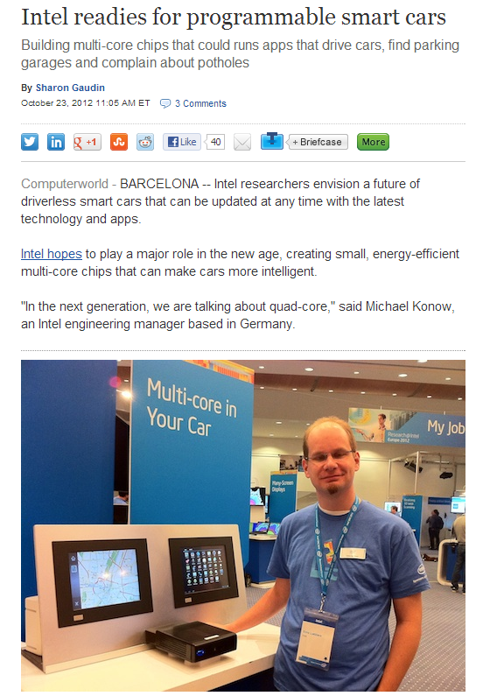
스마트 카

Slide 9
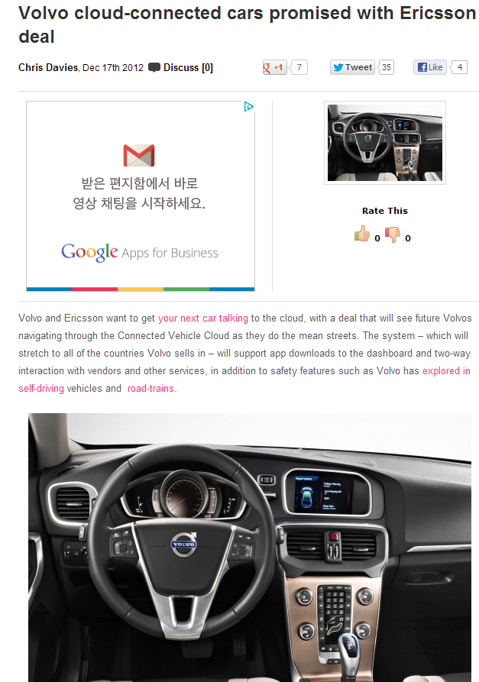
스마트 카

Slide 10
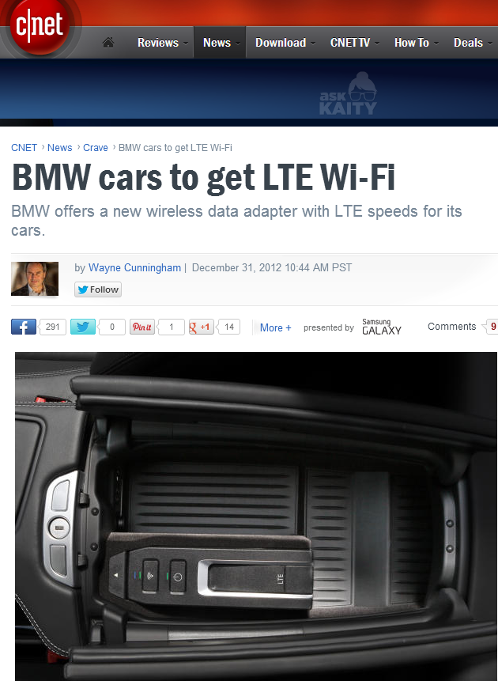
스마트 카

Slide 11
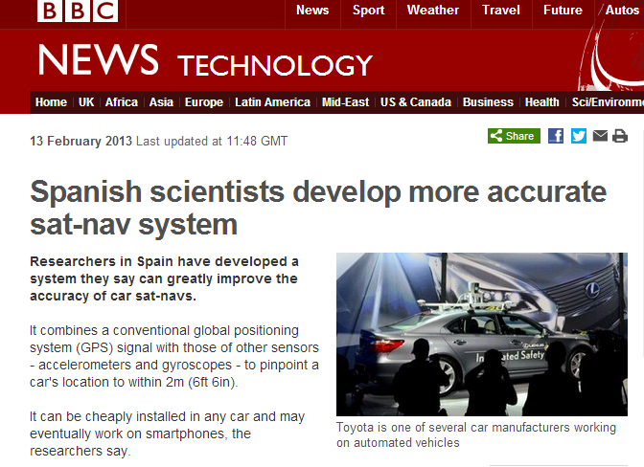
스마트 카

Slide 12
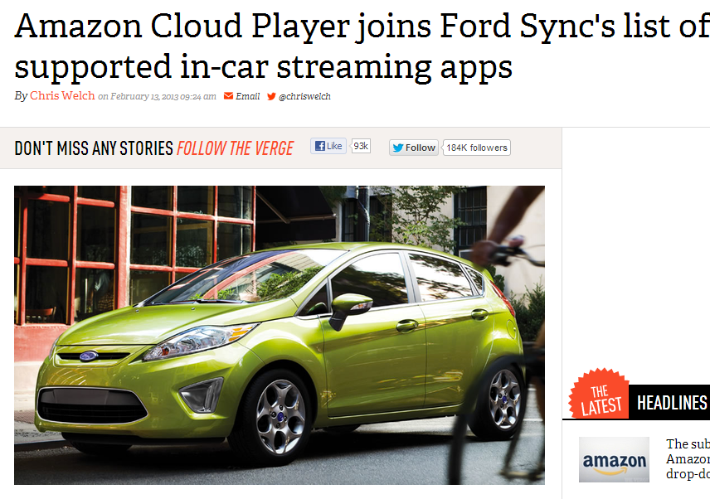
스마트 카

Slide 13
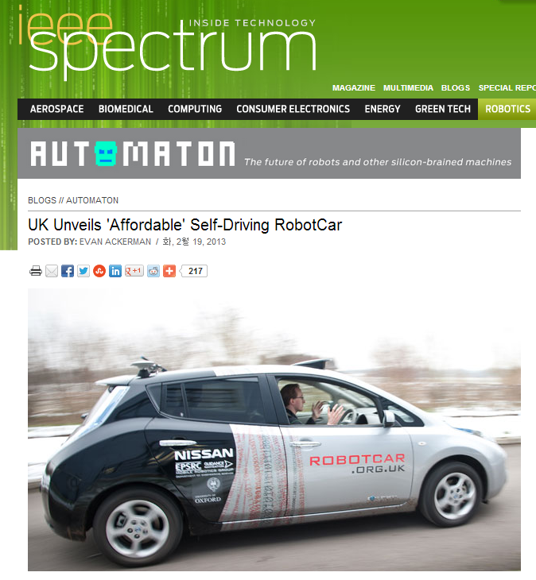
스마트 카

Slide 14

스마트 카

Slide 15
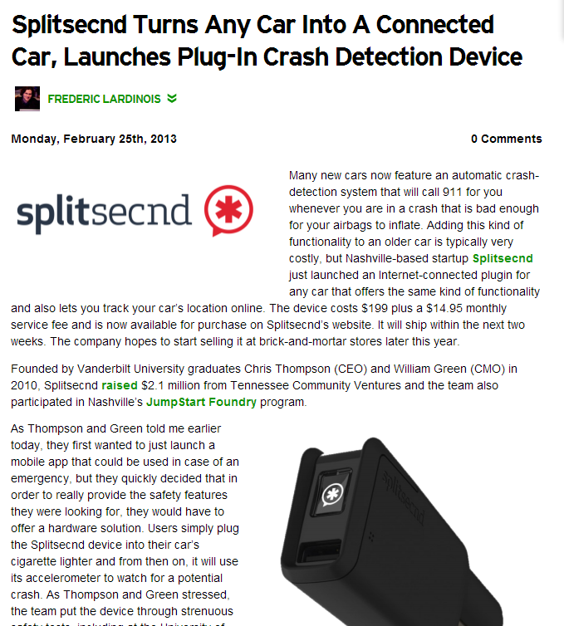
스마트 카

Slide 16
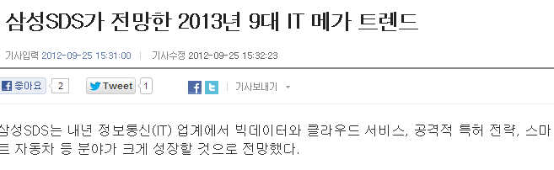
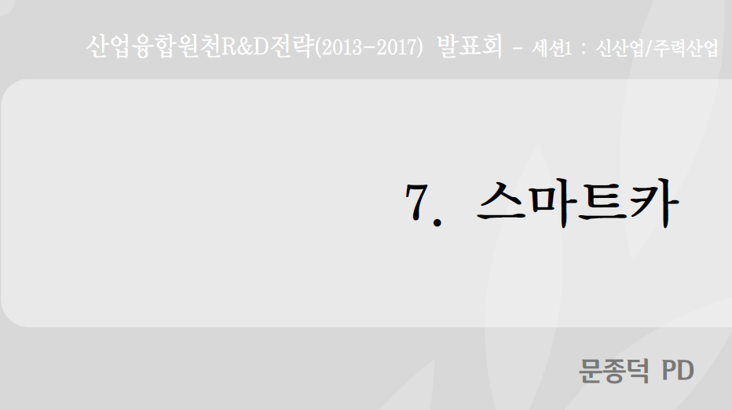
스마트 카

Slide 17
차세대 네트워크 통신
스마트 카 관련 기술 중 네트워크 및 통신 관련 주제 탐구
  IEEE 802.11p
    802.11 (Wi-Fi)
  IEEE WAVE
    1609.2,3,4
  SAE J2735
  Car Area Network (CAN)

Slide 18


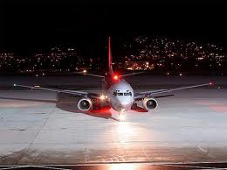
What do they have in common?

Slide 19
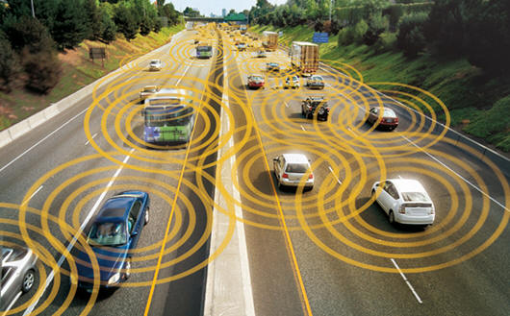
Now it comes to …

Slide 20
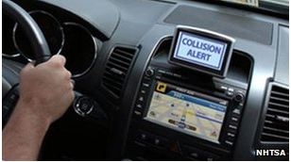
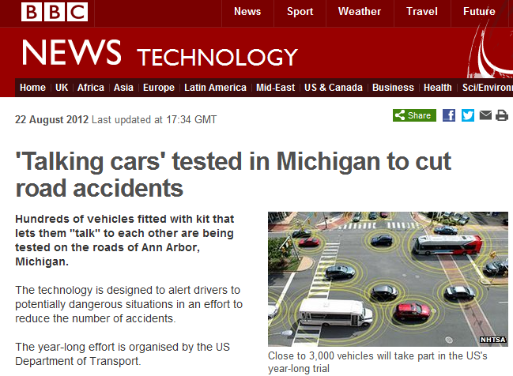

Slide 21
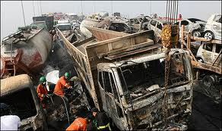
But why?

Slide 22
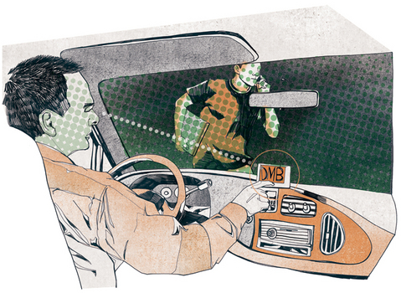
Why?

Slide 23
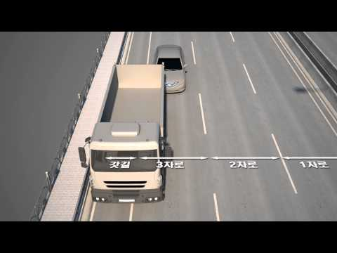
Why?

Slide 24
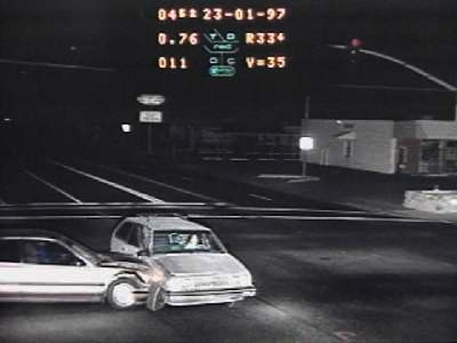
Why?

Slide 25
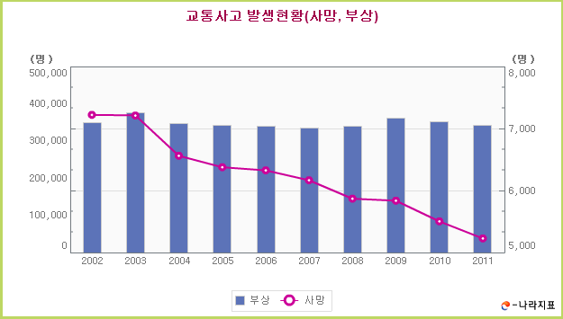
Some statistics

Slide 26
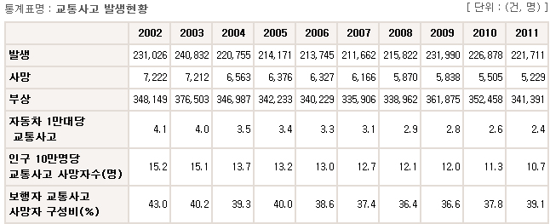
Some statistics

Slide 27
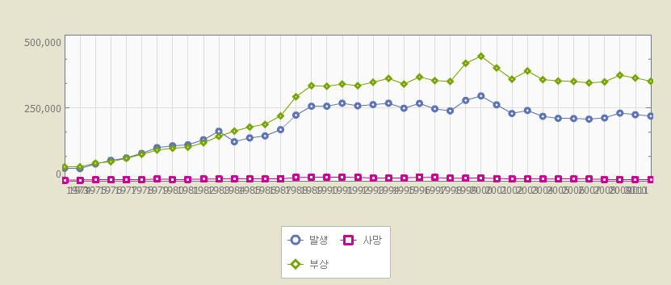
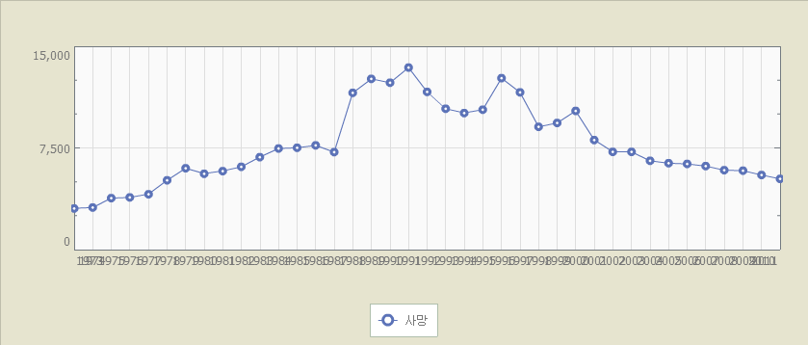
Some statistics

Slide 28
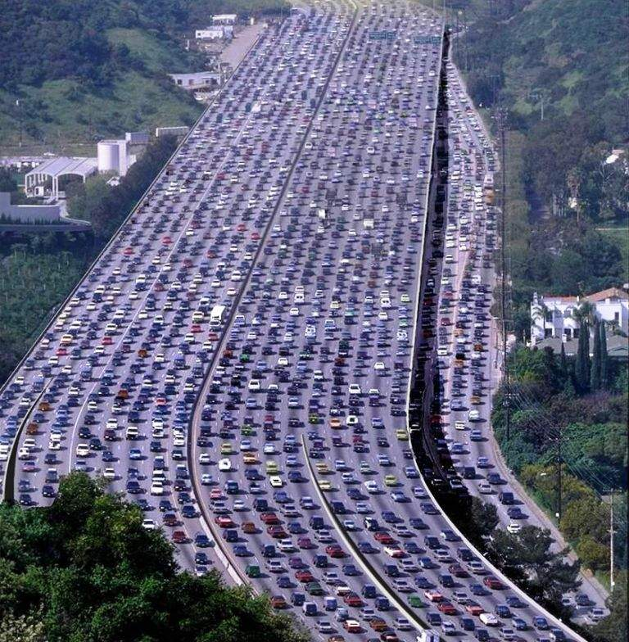
Why?

Slide 29
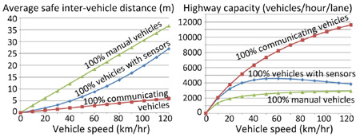
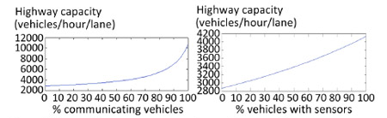
Study: Intelligent Cars Could Boost Highway Capacity by 273%

Slide 30
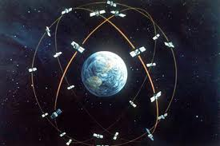

Thanks to …
+

Slide 31
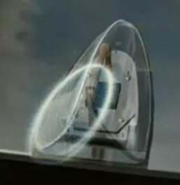
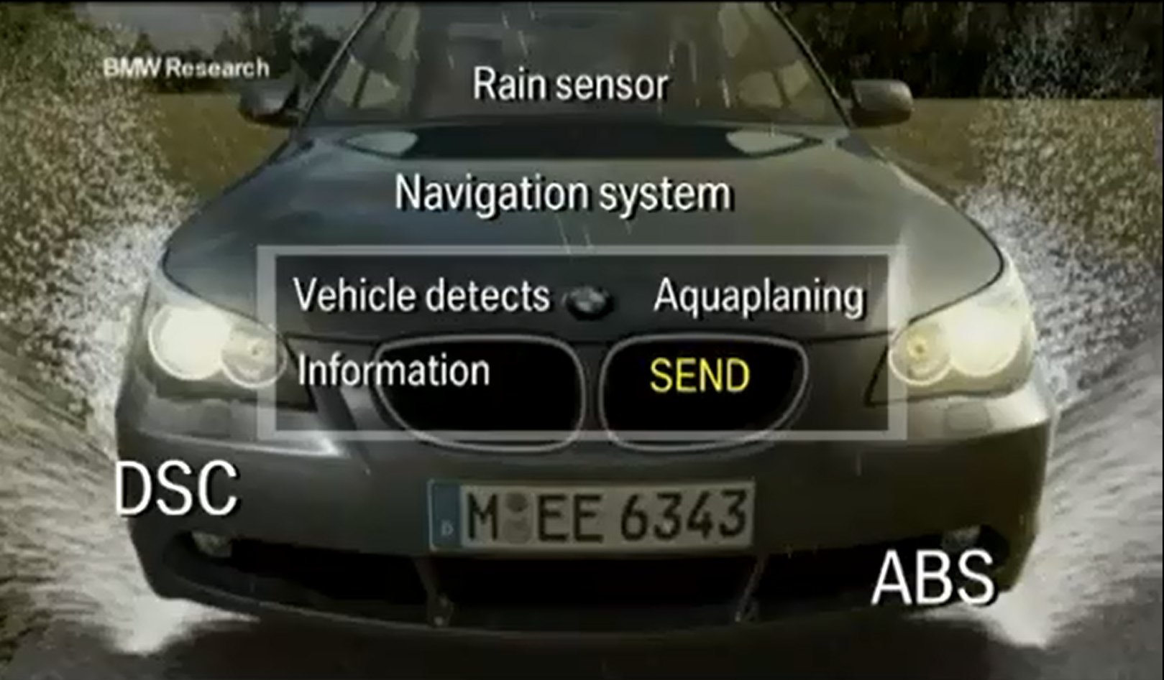

Slide 32
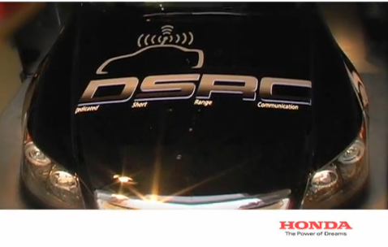
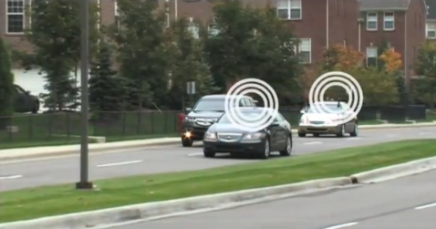
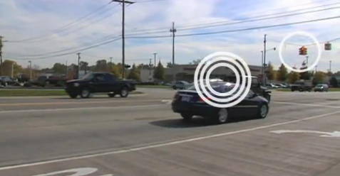

Slide 33
기타 사항
질문이나 요청
  hyogon@korea.ac.kr
  3290-3204
조교
  임승헌 (309호) x3569
강의자료
  Widen.korea.ac.kr → Courses → 차세대 네트워크 통신
평가
  출석 (20%), 중간고사 (40%), 기말고사 (40%)

